Slide 1
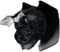


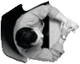





Final Project
SUCCESS
IN SYNC
Arch 4342
Υπολογιστικές Προσεγγίσεις στις Δημιουργικές Τέχνες και Επιστήμες
Ορσαλία Κιμιγκέλη Αναστασία Κοταλακίδου Κατερίνα Σκρέτα

Slide 2

01
CONCEPT
Το project εξετάζει τη συνεργασία μέσα σε ομάδες και πώς οι ατομικές επιλογές κάθε μέλους επηρεάζουν το συνολικό αποτέλεσμα, δηλαδή πώς η ομαδικότητα μπορεί να ενισχυθεί ή να μειωθεί.
WHY???
Επιλέξαμε αυτό το project, γιατί αποτελεί προσομοίωση της συνεργασίας σε μία ομάδα, φαινόμενο που επηρεάζει πολλές πτυχές της ανθρώπινης συναναστροφής. Μέσα στην προσομοίωση, οι συμμετέχοντες δεν λειτουργούν ως στατικές μονάδες, αλλά μεταβάλλονται δυναμικά.Τελικά, δεν είναι απλώς μία μοντελοποίηση της συμπεριφοράς των μελών, αλλά αντίθετα, αποτυπώνει τα πραγματικά ανθρώπινα στοιχεία της συνεργασίας, βοηθώντας μας να καταλάβουμε τι κάνει μια ομάδα λειτουργική και αποτελεσματική.

Slide 3

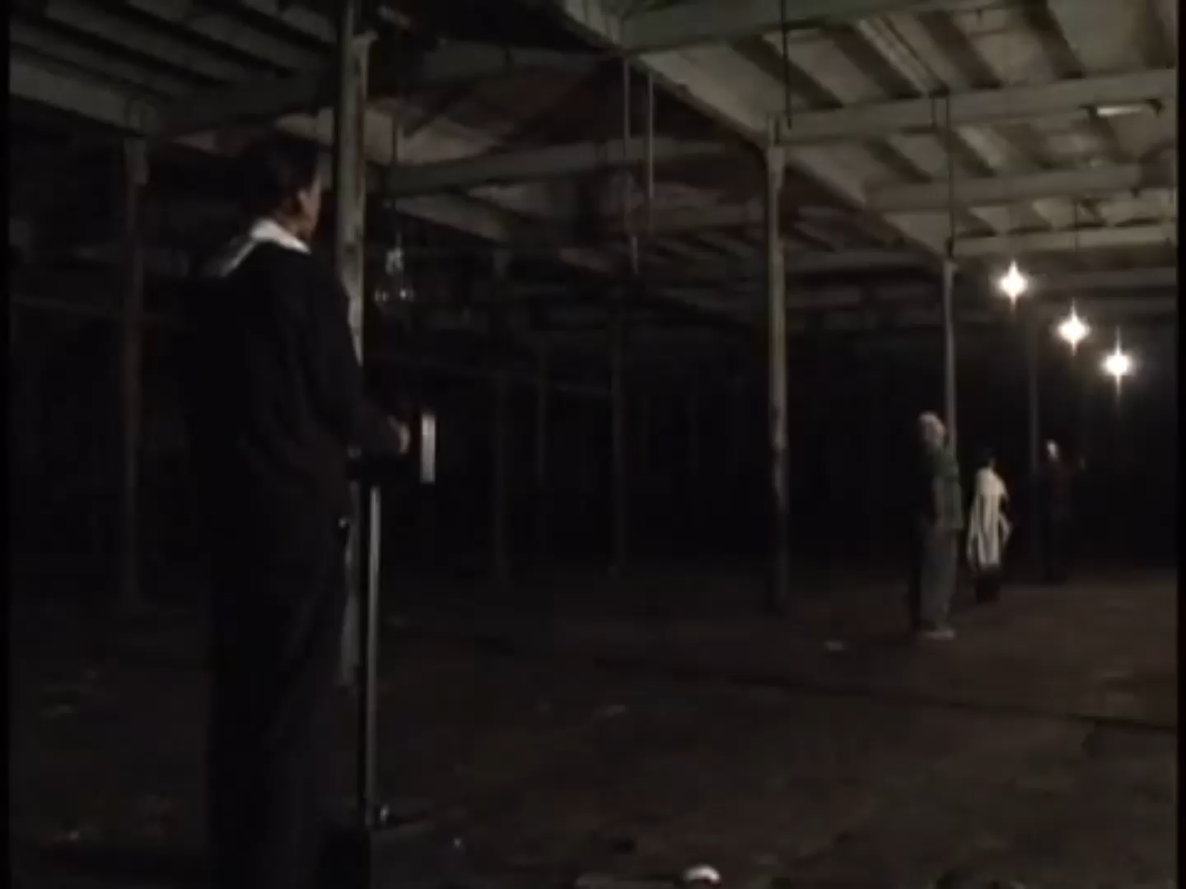
REFERENCES
02
Βασικοί εννοιολογικοί πυρήνες : Τραγωδία των Κοινών- Garrett Hardin και η Θεωρία των Παιγνίων-John von Neumann
Το έργο το οποίο επιλέχτηκε για την εργασία είναι το Pulse Room του Rafael Lozano-Hemmer, καθώς εκφράζει την αλληλεξάρτηση του ανθρώπου με το σύνολο. Διαδραματίζεται σε ένα δωμάτιο στο οποίο είναι ομοιόμορφα κατανεμημένοι λαμπτήρες οι οποίοι αναβοσβήνουν με τους καρδιακούς παλμούς των επισκεπτών. Όσο υπάρχει συμμετοχή ο χώρος φωτίζεται. Αν κανείς δεν αγγίξει τους αισθητήρες των λαμπτήρων το σύστημα δεν λειτουργεί, ο χώρος μένει βουβός και σκοτεινός. Όπως σε κάθε ομάδα και συνεργασία έτσι και εδώ, η ισορροπία μεταξύ προσωπικού και συλλογικού συμφέροντος είναι κρίσιμη.

Slide 4
Pseudo
03
Code
1. Δημιούργησε λίστα για sliders
2. Όρισε λίστα με χαρακτηριστικά/ιδιότητες προσωπικότητας
3. Όρισε αριθμό κυκλικών στοιχείων που θα κινούνται
4. Καθόρισε βασική ακτίνα
5. Δημιούργησε λίστα για τα στοιχεία που θα κινούνται
6. Όρισε σταθερή γωνιακή ταχύτητα
7.Δημιούργησε καμβά με μέγεθος παραθύρου
8.Για κάθε ιδιότητα:
9.___ Δημιούργησε και τοποθέτησε ένα slider
10.__Πρόσθεσέ το στη λίστα sliders
11.Για κάθε κινούμενο στοιχείο:
12.___Υπολόγισε αρχική του θέση με βάση τη γωνία
13.___Αποθήκευσε τις τιμές αυτές
14.Καθάρισε το φόντο
15.Σχεδίασε ετικέτες για κάθε slider
16.Υπολόγισε κεντρικό σημείο καμβά
17.Ανάκτησε τιμές από sliders
18.Υπολόγισε ακτίνα κύκλου
19. Υπολόγισε θέση (x, y) κάθε κυκλικού στοιχείου με βάση:
20.___Γωνία, ακτίνα, οριζόντια και κατακόρυφη μετατόπιση
21.___Συνθήκες που επηρεάζουν την τυχαιότητα
22. Βρες χρώμα και διαφάνεια με βάση συναισθηματικά χαρακτηριστικά
23. Όρισε πάχος περιγράμματος
24.Σχεδίασε κάθε κυκλικό στοιχείο με τα παραπάνω χαρακτηριστικά
25.Υπολόγισε συνολική «Αποτελεσματικότητα»:
26.___Συνδύασε θετικά (π.χ. συνεργασία, ενσυναίσθηση) και αρνητικά χαρακτηριστικά (π.χ. εγωισμός, ανταγωνιστικότητα, ανοχή στην ανισότητα)
27.___Εξήγαγε έναν αριθμητικό δείκτη απόδοσης
28.Εμφάνισε τον δείκτη στο κάτω μέρος του καμβά

Slide 5
COMPLICATIONS
04
Ομαλές αλλαγές → Αν οι μονάδες αλλάζουν συμπεριφορά απότομα, το σύστημα μπορεί να γίνει ασταθές.
Καθαρή οπτική αναπαράσταση → Πάρα πολλές συνδέσεις κάνουν την εικόνα περίπλοκη και δυσνόητη.
Αποδοτική χρήση πόρων → Αν κάθε μονάδα κρατά πολλά δεδομένα, η επεξεργασία γίνεται πιο αργή.
Προβλήματα συγχρονισμού → Αν η κίνηση και οι αλλαγές δεν εκτελούνται ταυτόχρονα, το σύστημα μπορεί να φαίνεται ασυνεπές

Slide 6
UPCOMING VISIONS
05
Αλληλεξάρτηση μονάδων →η κίνηση να επηρεάζει τις διπλανές μονάδες.
Μοντελοποίηση σχέσεων μεταξύ μονάδων που ενισχύονται ή εξασθενούν βάσει αλληλεπίδρασης.
Εξωτερικές παρεμβάσεις → Τυχαία γεγονότα που επηρεάζουν το σύστημα.
Συντελεστές βαρύτητας στα sliders → Νέα sliders που ρυθμίζουν την ένταση των υπαρχόντων.
Ήχος ως απότελεσμα κάποιων ενεργειών.
Κάθε άτομο αναπαρίσταται ως κυκλική μονάδα.
Sliders για ρύθμιση προσωπικών χαρακτηριστικών.
Υπολογισμός αποτελεσματικότητας βάσει αλληλεπιδράσεων.
Κυκλική κίνηση μονάδων.
Αλληλεπίδραση και επίδραση στις γύρω μονάδες.
VISUAL ILLUSTRATION

Slide 7
THANK
YOU

